Slide 1
Санкт-Петербургский Политехнический университет Петра Великого Институт прикладной математики и механики Высшая школа теоретической механики
Построение спектральной 1-D геомеханической модели и параметризация в неоднородной среде для моделирования гидроразрыва пласта
Выполнил Шаповаленко Никита Александрович, гр. 3640103/80301
Руководитель: Суслова Ирина Борисовна, к.ф.-м.н., доцент Высшей школы теоретической механики СПбПУ
Консультант: Шель Егор Владимирович, главный специалист департамента научно-методического сопровождения разработки и профессионального развития ООО «Газпромнефть НТЦ»

Slide 2
ГРП( Гидравлический разрыв пласта )

Slide 3
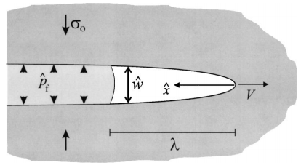
«Физическая» постановка модели Planar3D
Закон сохранения массы в трещине:
$$\frac{∂w}{∂t}+div\vec{q}+q_{l}=q_{i}$$
Замыкающее соотношения на утечки жидкости в пласт:
$$q_{l}=\frac{2C_{l}}{\sqrt{t −t_{0}}}$$
Уравнения упругости (для однородной):
$$\tilde{p}= \frac{1}{8π}\iint_{Ω}{\frac{\tilde{w}(\vec{\tilde{r_{0}}})d{\tilde{S}}_{0}}{{|\vec{\tilde{r}}−\vec{\tilde{r_{0}}}|}^{3}}}$$
Замыкающее соотношение на градиент потока в трещине:
$$\vec{q}{\left|\vec{q}\right|}^{n−1}= − \frac{1}{ψk^{′}}w^{2n+1}∇p$$
$$ψ= \frac{2^{n+1}{\left(2n+1\right)}^{n}}{n^{n}}$$
Критерий разрушения:
$$δA_{разр}= \frac{{K_{Ic}}^{2}}{E′} δS= 2γδS$$

Slide 4
Цель работы
- Создание одномерной геомеханической модели
- Уменьшение размерности задачи ГРП
- Определение оптимальной размерности сетки для модели ГРП

Slide 5
1-D геомеханическая модель
Входные данные
Модель механических свойств
Гамма
Акустика
Плотность
Калибровка
MDT
Траектория скважины
LOT
Устойчивость скважины
FMI
Ориентация горизонтальных напряжений

Slide 6
Формулы для динамики
Из уравнения распространения волны
находим выражения для скоростей продольных и поперечных волн:
Отсюда находим выражения для динамических модуля Юнга и коэффициента Пуассона
$ρ\frac{∂^{2}u}{∂t^{2}}=\left(λ+G\right)\left(\frac{∂^{2}u}{∂x^{2}}+\frac{∂^{2}v}{∂x∂y}+\frac{∂^{2}w}{∂x∂z}\right)+G(\frac{∂^{2}u}{∂x^{2}}+\frac{∂^{2}u}{∂y^{2}}+\frac{∂^{2}u}{∂z^{2}})$
$$V_{p}=\frac{ω}{q}=\sqrt{\frac{λ+2G}{ρ}}$$
$$V_{s}=\frac{ω}{q}=\sqrt{\frac{G}{ρ}}$$
$$E_{dyn}=\frac{ρV_{s}\left(3V_{p}^{2}−4V_{s}^{2}\right)}{\left(V_{p}^{2}−V_{s}^{2}\right)}$$
$$ν_{dyn}=\frac{V_{p}^{2}−2V_{s}^{2}}{2\left(V_{p}^{2}−V_{s}^{2}\right)}$$

Slide 7
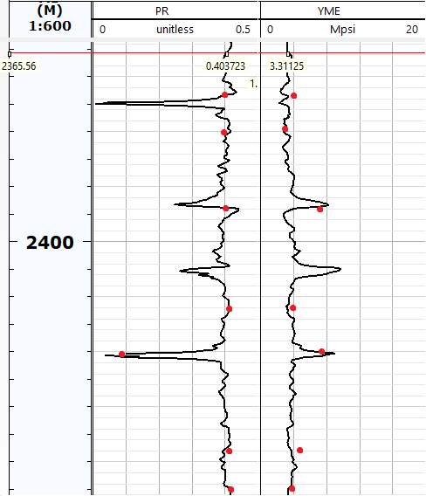
Формула для статики
Корреляция, связывающая динамические и статические упругие модули
$$E_{st}=Exp\left\{a_{1}+a_{2}\ln{E_{dyn}}\right\}$$

Slide 8
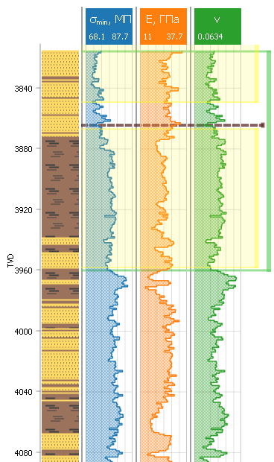
Расчет напряжений
Для расчета минимальных горизонтальны напряжений, которые нам нужны для симуляции ГРП, воспользуемся формулой Итона, которую он получил в 1969 году¹:
$$σ_{min}\left(z\right)=σ_{V}\left(z\right)\frac{ν\left(z\right)}{1−ν\left(z\right)}+\frac{E\left(z\right)}{1−ν^{2}\left(z\right)}\left(ε_{min}+νε_{max}\right)+α\left(z\right)p(z)\frac{1−2ν\left(z\right)}{1−ν\left(z\right)}$$
где $σ_{V}\left(z\right)$- вертикальное напряжение,
$ε_{min}$ и $ε_{max}$- минимальные и максимальные тектонические деформации,
$p(z)$- среднее пластовое давление,
$α\left(z\right)$- коэффициент Биота.
^{1.} Eaton B.A. Fracture gradient prediction and its application in oilfield operations: Journal of petroleum technology, 1969, no. 21 (10):1353–1360.

Slide 9
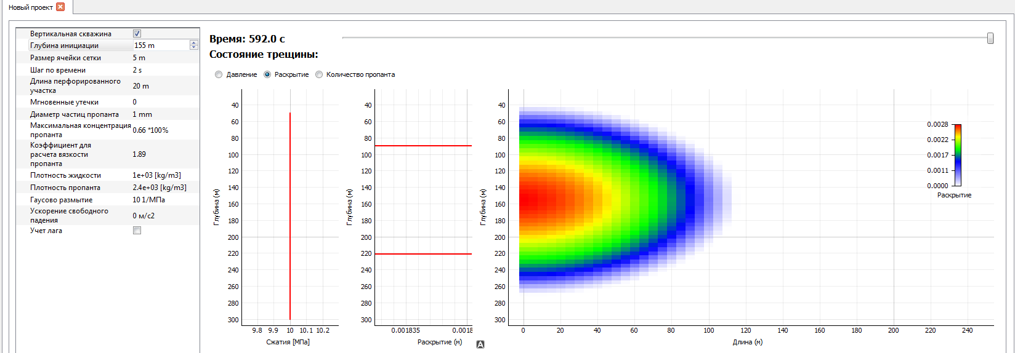
Безразмерный параметр фактор формы – критерий значимости
$$F=\frac{H^{3n}∆σ^{2n+2}}{k′{E′}^{2n+1}Q^{n}}=\frac{1}{γ}$$

Slide 10
Безразмерный параметр фактор формы – критерий значимости
Для вейвлет преобразования:
$$F_{m}=\frac{1}{2^{\left(N−m\right)3n}}\frac{h_{i}^{2n+2}H^{3n}}{k′{E′}^{2n+1}Q^{n}}$$
Для преобразования Фурье:
$$F_{m}=\frac{1}{m^{3n}}\frac{{(a_{m}^{2}+b_{m}^{2}) }^{n+1}}{k′k^{3n}{E′}^{2n+1}Q^{n}}$$
$h_{i}^{}$- детальный коэффициент вейвлет разложения
N- степень двойки
m- уровень вейлет разложения
n- степень жидкости
E`- модуль плоских деформации
H- ширина
k`- коэффициент густоты потока
Q- расход жидкости
$a и b$- коэффициенты Фурье разложения
k- волновое число, равное $\frac{2π}{H}$
m- номер гармоники

Slide 11
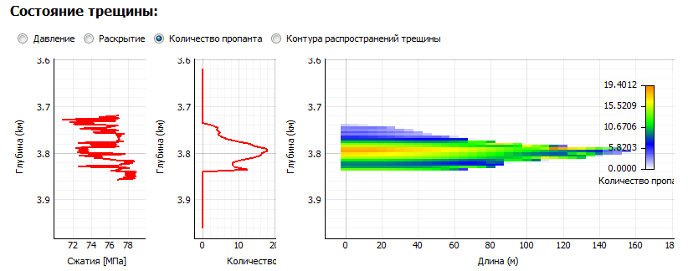
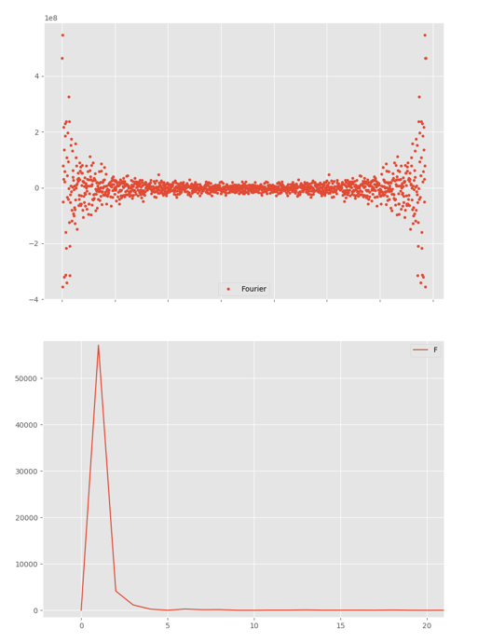
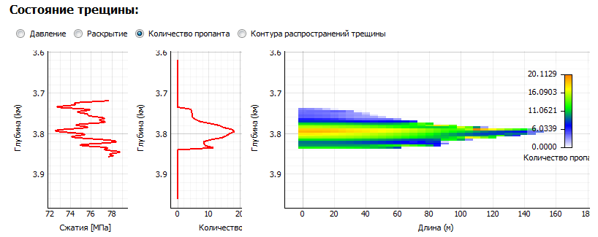
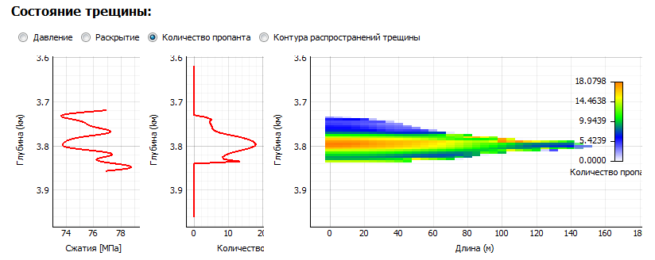
Уменьшение размерности задачи
$$Исходная функция$$
26 гармоник Фурье
13 гармоник Фурье

Slide 12
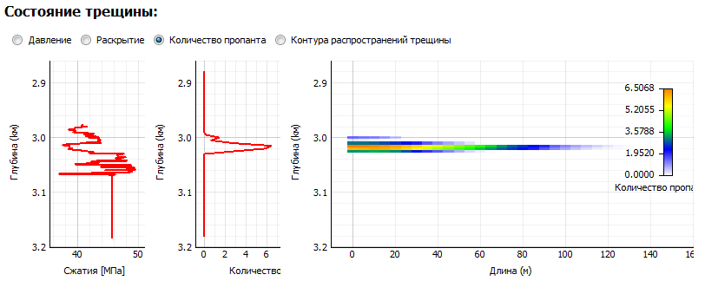
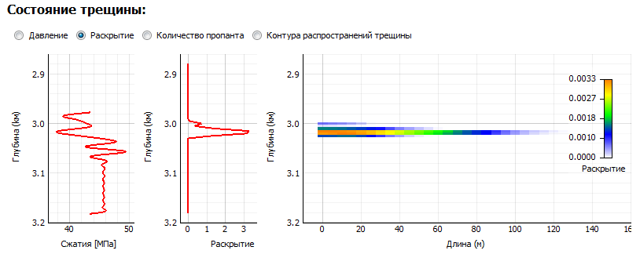
Расчеты
В ходе работы были построены 50 одномерных геомеханических моделей. Для каждой из них были проведены расчеты. Оказалось, что 15 гармоник Фурье – оптимальное значение для наших целей.
Исходная функция:
Преобразованная функция:

Slide 13
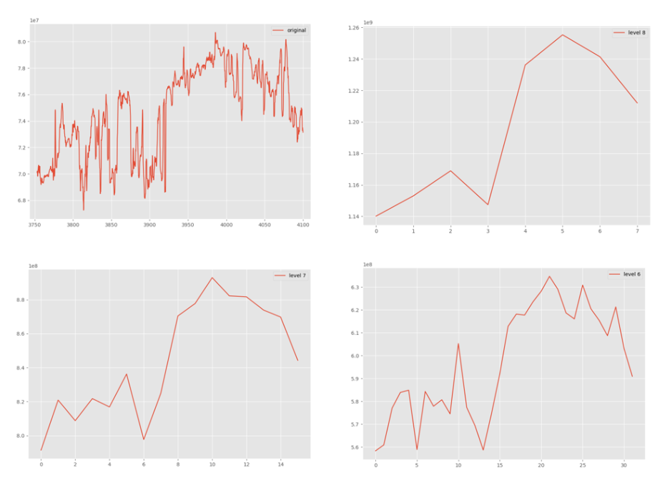
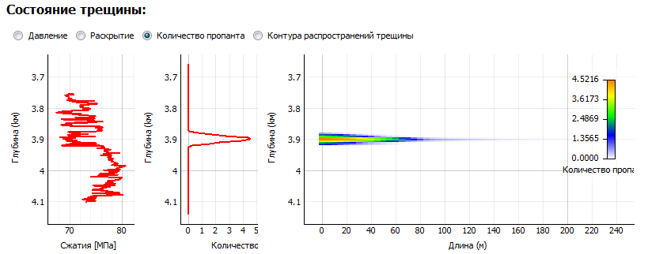
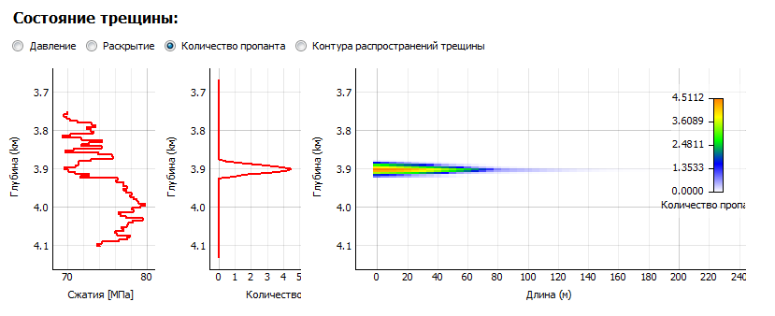
Определение оптимального размера сетки
Исходная функция:
Преобразованная функция:

Slide 14
Заключение
Построены одномерные геомеханические модели для 50 скважин с разных месторождений.
Проведены расчеты с целью определения критерия для уменьшения размерности задачи. 15 гармоник рядов Фурье оказалось достаточным.
Проведены расчеты с целью определения критерий для построения оптимальной сетки входных данных. Она составляет от 2 до 4 метров.
Результаты работы были представлены на XII всероссийском съезде по фундаментальным проблемам теоретической и прикладной механики. Уфа, 2019 г.

Slide 15
Источники
1. Шель Е. В., Шаповаленко Н. А. Конечномерная параметризация уравнений и внешних условий в модели гидроразрыва Planar3d в безразмерной постановке. XII всероссийский съезд по фундаментальным проблемам теоретической и прикладной механики. 2019 г.
2. Eaton B.A. Fracture gradient prediction and its application in oilfield operations: Journal of petroleum technology, 1969, no. 21 (10):1353–1360.
3. Haar A. Zur Theorie der orthogonalen Functionsysteme, Dissertation (Gottingen, 1909); Math. Ann., 69 (1910), 331 - 371, 71 (1912) , 33-53
4. Zoback, M.D. Reservoir Geomechanics. Cambridge: Cambridge University Press, 2007. 505 p.

Slide 16
Спасибо за внимание!

